Slide 3
老顾客营销
鱼塘营销搭建系统

Slide 4
我们都在讨论老顾客营销
老顾客营销到底需要做什么

Slide 5
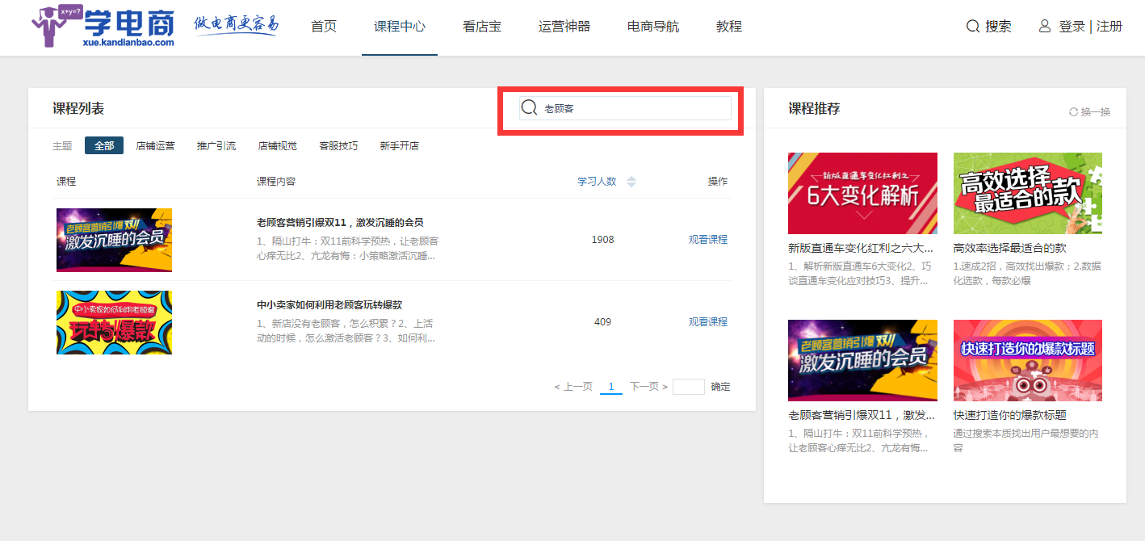
老顾客营销

Slide 6
1、如何定义crm
2、如何利用ab店策略打造新店铺
3、如何善用老顾客策划新的爆款

Slide 7
如何定义crm
①

Slide 8
为什么要做老顾客
流量越来越贵了
什么是流量
什么是联系方式
什么是老顾客
访客
下单顾客
二次下单

Slide 9
企业销售流程
广告渠道
成交渠道
继续互动渠道
投放广告渠道
电视、地铁
户外广告
线上视频贴片
微博微信炒作
线下商超
社区便利店
批发部
线上官网
天猫旗舰店
400电话
微信公众号
官方论坛
官方微博
QQ空间

Slide 10
多渠道拉新
会员营销
拉新
沉淀
活跃
啦沉
一年以上
未购买
未登录
沉淀企业内部体系
企业官方论坛
企业crm系统
微信-QQ
促销活动
线下活动
线上活动

Slide 11
老顾客营销分层——RFM模型
最近一次消费(Recency)：单位时间内，最近距离上次进店时间，如1个月，6个月
消费频率(Frequency)：单位时间内，如半年内，消费频率是几次？1次？2次？3次？
消费金额(Monetary)：单位时间内，如半年内，消费金额最高的人群是哪些？

Slide 12
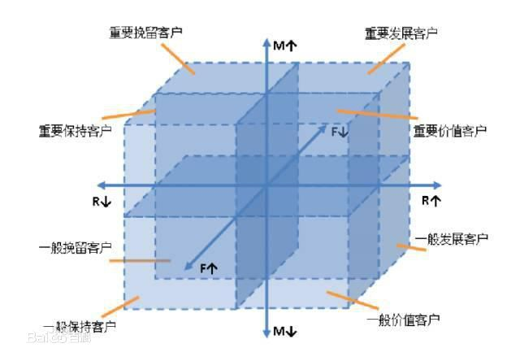
老顾客营销分层

Slide 13
创建营销流程
创建营销活动
选择活动商品
编辑活动文案
设计活动页面
发送活动通知
统计活动效果
买一送一
第2件半价
店铺上新
引流产品
上新产品
库存产品
利润产品
活动文案
短信文案
页面文案
其他文案
活动主题
海报产品设计
活动产品陈列
主次陈列
短信发送
邮件发送
公众号推送
拦截测试
短链接拦截测试
活动销售额
拉活多少？
拉沉多少？
效果roi

Slide 14
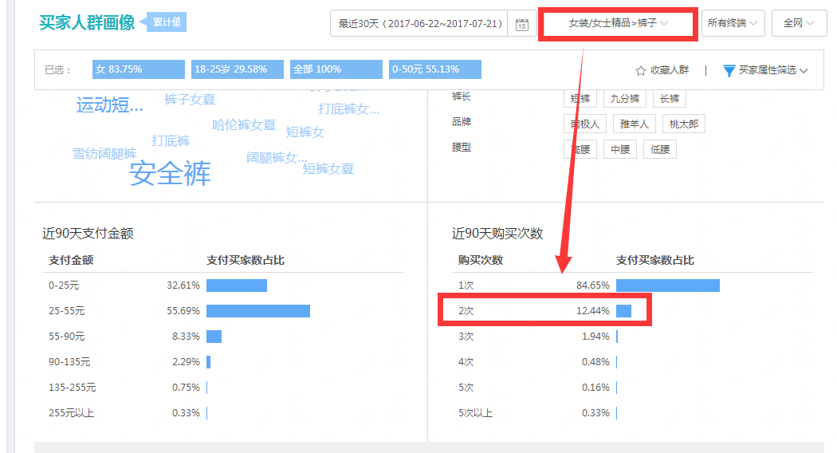
最近90天裤子复购率

Slide 15
如何查询类目复购率
市场行情：3600元一年，买家人群
筛选
1、自己的子类目
2、价格段
3、最近90天复购率

Slide 16
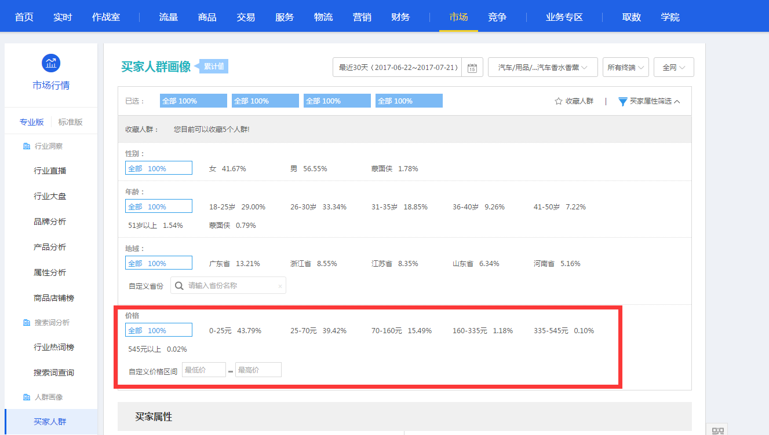

Slide 17
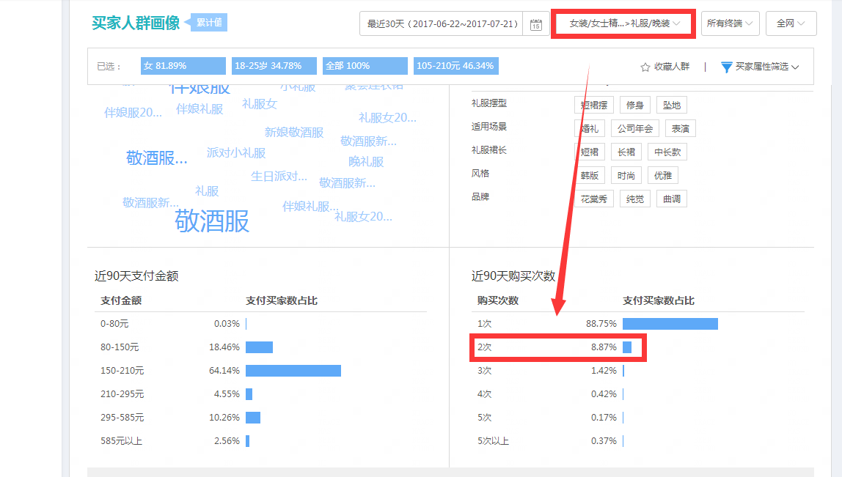
最近90天晚礼服复购率
最近90天裤子复购率

Slide 18
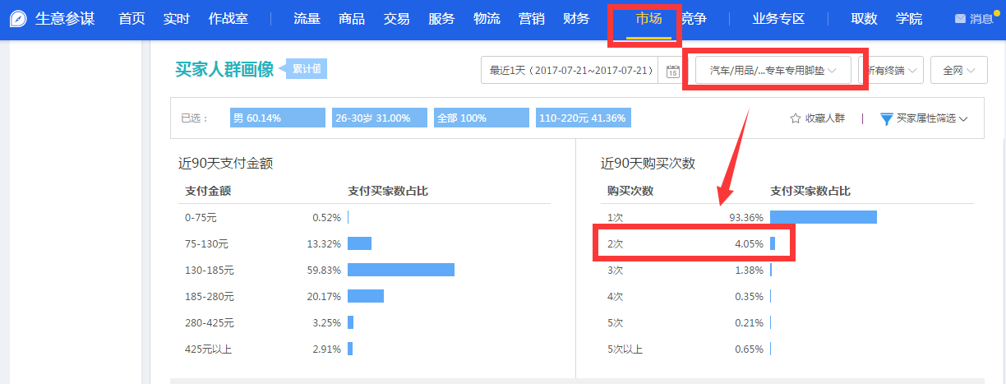
最近90天专车专用脚垫复购率

Slide 19
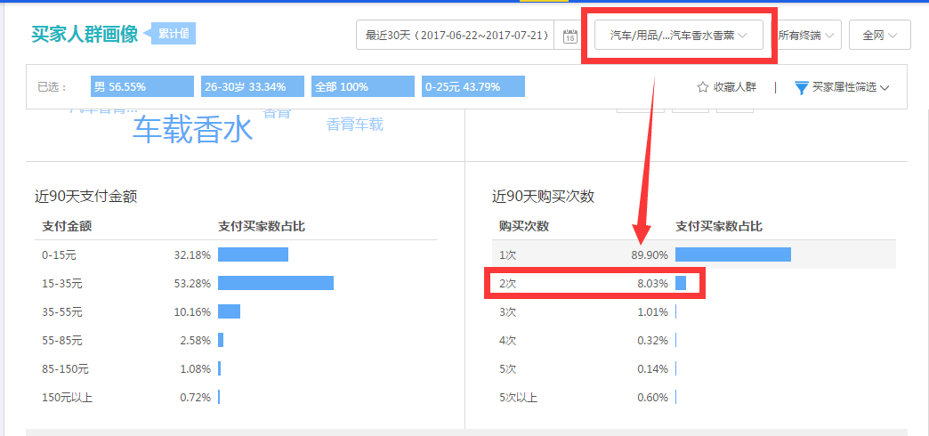
最近90天汽车香水复购率

Slide 20
如何利用ab店互导 策划打造新店铺
②

Slide 21
老顾客回购
旗舰店
专卖店
京东店
新店铺
线下渠道

Slide 22
老顾客
原来购买的店铺
老品：刚需，好产品
新品：新产品上新尝试
新店铺
盘活
新店，没权重，或权重低
新品，有折扣，没人知
需要打造购买理由
设计营销策略+引流

Slide 23
启动新店
打造新增长
店铺降权
刷单扣分
品类布局
战略需要

Slide 24
AB店玩法定位
A店
低价引流
B店
高价利润赚钱
低成本引流
9.9产品
19.9产品
高利润
毛利率高于50%
毛利额高于100元以上
AB店不一定是同一个类目，可以是相近类目

Slide 25
新品企划之账户篇
刷手号
朋友号
真实买家号
高质量权重号
老顾客号

Slide 26
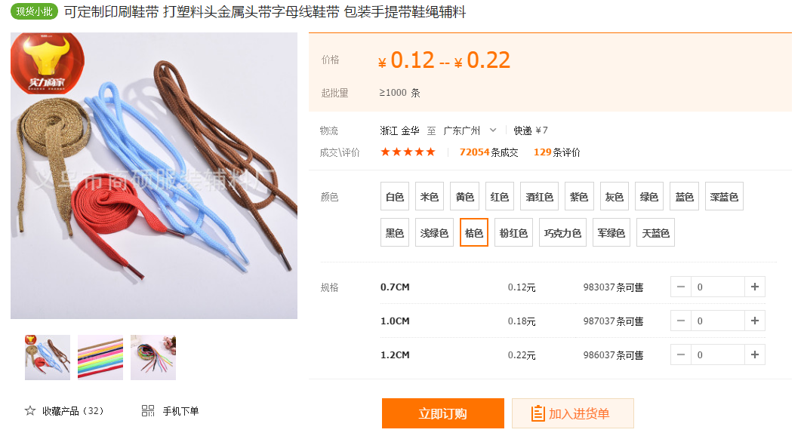
低成本产品

Slide 27
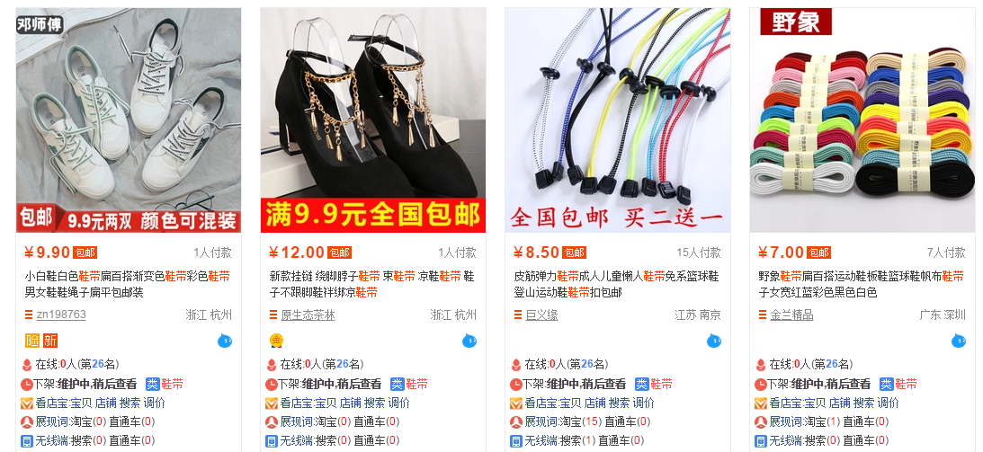
营销策略-选择市场喜欢的产品

Slide 28
AB店案例1
A店
鞋带
B店
女鞋天猫店铺
定价：9.9包邮
成本：包邮费5.9一单成本
营销卖点1：不满意免费换
营销卖点2：一年3次换新
定价：249元包邮
成本：包邮费149一单成本
营销卖点1：上新老顾客5折
营销卖点2：顺丰包邮

Slide 29
AB店案例2
A店
汽车香水
B店
专车专营店
找行业通用件
可以选择品牌产品分销
可以去永福路进货
可以用免单方式加微信
加到微信后，备注车型
打标签、分类
遇到活动时，直接群发联系

Slide 30
AB店案例3
A店
某品牌风扇
B店
某品牌热水器
通过设计营销策略
加微信，备注店铺渠道来源
微信返款
享受vip活动价格
可以享受全网全品牌低价优惠
拍单留地址

Slide 31
A店低价引流
设计营销策略
序号 | 促销文案
1 | 买一送一
2 | 买三免一
3 | 第二件半价
4 | 咨询客服领大额优惠券
5 | 上线3天，8折
6 | 满199立减100
7 | 现货，顺丰发货
8 | 买就送赠品
9 | 免费试用14天
10 | 到货免费上门安装，没额外费用
11 | 所有配件终身免费换

Slide 32
A店低价引流
设计营销策略
序号 | 促销文案
1 | 免费送钢化膜
2 | 配件一年内免费换
3 | 免单机会
4 | 咨询客服领大额优惠券
5 | 新品上线优先免单机会
6 | 产品一年内，3次免费换新
7 | 定期指导产品使用
8 | ……

Slide 33
A店低价引流
低成本引流
产品成本低
对价格敏感
人群精准
方便进货
压货成本低
可以当礼品送
发货成本低
方便打包
市场爆款
买一送一
一年换新
标品
品牌货
正常买家
女性买家
减肥买家
有车一族

Slide 34
b店打造高利润店铺
高利润产品
毛利率高：女鞋，成本119元，卖249元
毛利额高：灯具，成本899，卖1599

Slide 35
b店打造高利润店铺
沉淀鱼塘方式

Slide 36
会犯错误加入鱼塘话术
话术一：【xxxxx旗舰店】满意请给5分好评，20字好评有惊喜等着你，加官方Q群，xx4953xxx，定期免费送商品
话术二：5分好评， 20字好评，送10元店铺优惠券……
话术三：5分好评，20字好评，有惊喜……

Slide 37
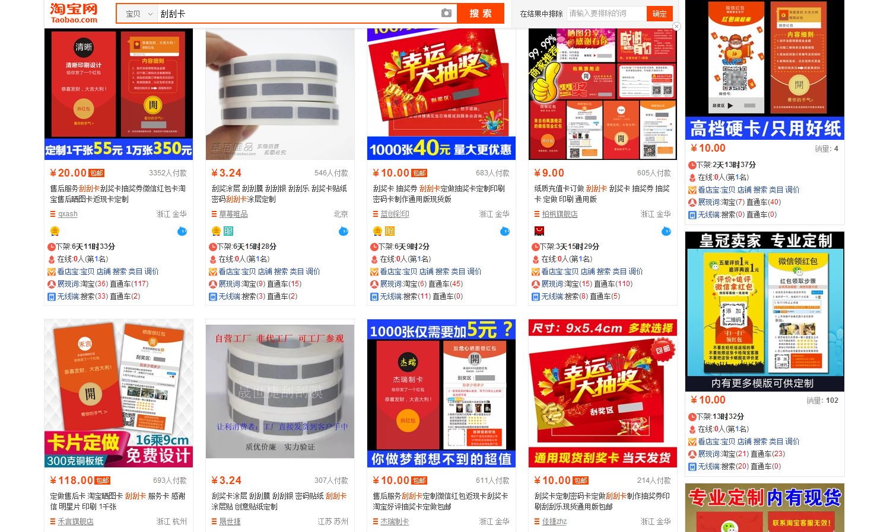
目前效果最好的方法
人总把中奖当人生运气一部分
殊不知是商家的营销策略

Slide 38
创建营销流程
创建营销活动
选择活动商品
编辑活动文案
微信沟通
情感关怀
免费送
免费换新
B店产品
B店新款
B店上升款
编辑淘口令
拍下按订单地址发货
朋友圈点赞
根据流程话术交流
下单后感谢
下单后小惊喜
男女有别

Slide 39
如何善用老顾客 策划新的爆款
③

Slide 40
沉淀方式
点对点
不拉群
微信群
活跃群
优劣势分析

Slide 41
布置任务
红包找人
拉人进群
发布任务1
发布任务2
发布任务3
激活群
微信红包
话术
有任务了
红包任务
扫码加入
发二维码
进群
红包预热
话术
抢到红包
帮忙做任务
搜索关键词洗标签
淘口令
收藏加购
领购物卷
完成订单
真实发货
收货
晒买家秀

Slide 42
新品阶段进店入口
淘口令
店铺微淘
搜索店铺
购买订单
微信发
新品没关键词
店铺上新微淘
淘宝app店铺搜索
我的淘宝

Slide 43
答疑
有相关问题直接提出

